Slide 1
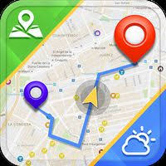
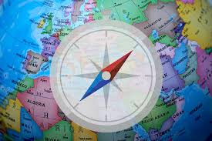
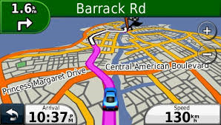
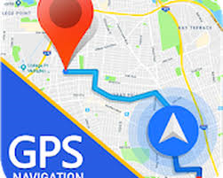
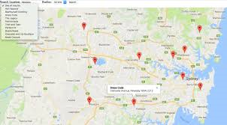
ΧΡΗΣΗ ΤΩΝ ΧΑΡΤΩΝ ΣΤΗ ΚΑΘΗΜΕΡΙΝΗ ΖΩΗ
ΓΕΩΓΡΑΦΙΑ Α΄ΓΥΜΝΑΣΙΟΥ
ΚΑΝΤΟΥΡΟΥ ΠΑΡΑΣΚΕΥΗ

Slide 3
ΤΙ ΠΛΗΡΟΦΟΡΙΕΣ ΜΠΟΡΕΙΣ ΝΑ ΠΑΡΕΙΣ ΑΠΟ ΤΟΝ ΧΑΡΤΗ Α; (ΚΛΙΜΑΚΑ 1:50.000)

Slide 4
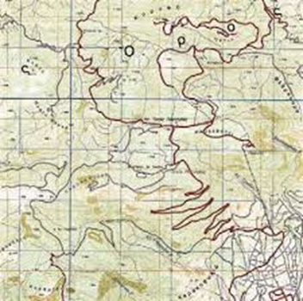
Πληροφορίες Α χάρτη
Γενικές πληροφορίες (πχ περιοχή Πάρνηθα)
Δείχνει κορυφογραμμές με τα υψόμετρά τους (ΙΣΟΥΨΕΙΣ ΚΑΜΠΥΛΕΣ)
Ρυάκια και ποτάμια
Οδικό δίκτυο (δρόμοι)
ΔΕΝ ΕΧΕΙ ΥΠΟΜΝΗΜΑ ΚΑΙ ΠΡΟΣΑΝΑΤΟΛΙΣΜΟ (ΠΥΞΙΔΑ)

Slide 5
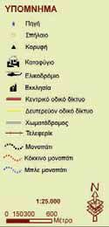
ΤΙ ΠΛΗΡΟΦΟΡΙΕΣ ΜΠΟΡΟΥΜΕ ΝΑ ΠΑΡΟΥΜΕ ΑΠΌ ΤΟΝ ΧΑΡΤΗ Β; (ΚΛΙΜΑΚΑ 1:25.000)

Slide 6
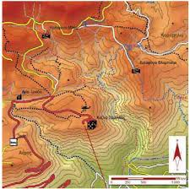
Πληροφορίες Β χάρτη
Αναλυτικές πληροφορίες –με λεπτομέρειες (δείχνει συγκεκριμένη περιοχή της Πάρνηθας ,γύρω από το Καζίνο)
Μονοπάτια
Υψομετρικές διαφορές
Ορειβατικά καταφύγια
Ξενοδοχεία
Αξιοθέατα
Οδικό δίκτυο κ.α.
ΕΧΕΙ ΥΠΟΜΝΗΜΑ ΚΑΙ ΠΡΟΣΑΝΑΤΟΛΙΣΜΟ (ΠΥΞΙΔΑ)

Slide 7
ΠΟΙΟΣ ΧΑΡΤΗΣ ΔΙΝΕΙ ΤΙΣ ΠΙΟ ΠΟΛΛΕΣ ΛΕΠΤΟΜΕΡΕΙΕΣ;
ΚΛΙΜΑΚΑ 1:50.000
ΚΛΙΜΑΚΑ 1: 25.000
Παρατηρούμε ότι όσο πιο μεγάλη είναι η κλίμακα του χάρτη (μικρότερος παρανομαστής), τόσο πιο πολλές λεπτομέρειες έχει (μικρότερη έκταση με περισσότερες όμως λεπτομέρειες)

Slide 8
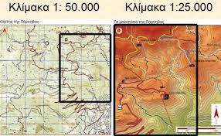

Slide 9
ΑΝ ΟΡΓΑΝΩΝΕΣ ΜΙΑ ΕΚΔΡΟΜΗ ΣΤΗ ΠΑΡΝΗΘΑ, ΠΟΙΟΝ ΧΑΡΤΗ ΘΑ ΕΠΕΛΕΓΕΣ ΚΑΙ ΓΙΑΤΙ;

Slide 10
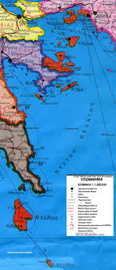
ΤΙ ΣΤΟΙΧΕΙΑ ΕΧΕΙ ΕΝΑΣ ΧΑΡΤΗΣ
ΤΙΤΛΟ :δίνει πληροφορίες για το περιεχόμενο του χάρτη
ΚΛΙΜΑΚΑ :είναι ένα κλάσμα που δείχνει πόσες φορές έχουν σμικρυνθεί οι πραγματικές αποστάσεις ,για να δημιουργηθεί ο χάρτης.
ΥΠΟΜΝΗΜΑ: ερμηνεία των χαρτογραφικών συμβόλων του χάρτη
Τα σύμβολα μπορεί να είναι:
- σημεία (π.χ. εκκλησίες, οικισμοί κ.α.),
-Γραμμές (π.χ. δρόμοι,ποτάμια) ή
-επιφάνειες (πχ λίμνες,βλάστηση κ.α.)
4.ΠΡΟΣΑΝΑΤΟΛΙΣΜΟΣ (Πυξίδα πάνω στον χάρτη )

Slide 11
ΧΑΡΤΟΓΡΑΦΙΚΑ ΣΥΜΒΟΛΑ ΧΑΡΤΗ
ΧΑΡΤΟΓΡΑΦΙΚΑ ΣYΜΒΟΛΑ
 | Σημείο / γραμμή / επιφάνεια | Περιγραφή του συμβόλου (μέγεθος, χρώμα, σχήμα κτλ.)
Βουνό | Επιφάνεια | Χρώμα: καφέ σκούρο...
Yψόμετρο
Μονοπάτι
Πηγή
Δρόμος
Γκρεμός

Slide 12
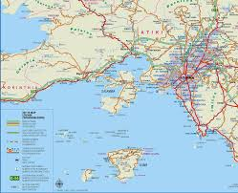
ΚΛΙΜΑΚΑ ΤΟΥ ΧΑΡΤΗ
Καθορίζει την επιφάνεια που απεικονίζει ο χάρτης και το μέγεθος των λεπτομερειών.
Το κλάσμα π.χ. 1:5.000 δείχνει ότι 1 εκατοστό του χάρτη αντιστοιχεί με 5.000 εκατοστά στην πραγματικότητα.

Slide 13
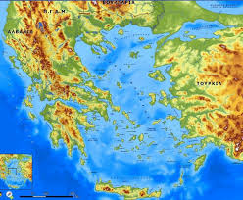
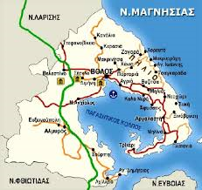
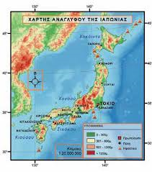
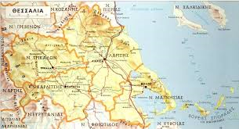
ΧΑΡΤΗΣ ΜΙΚΡΗΣ ΚΛΙΜΑΚΑΣ
Όταν ο παρανομαστής του κλάσματος είναι μεγάλος (π.χ. 1:10.000.000-1:100.000.000) τότε το κλάαμα είναι μικρό και ο χάρτης ονομάζεται μικρής κλίμακας.
Απεικονίζει μεγαλύτερη γεωγραφική περιοχή με λιγότερες λεπτομέρειες.

Slide 14
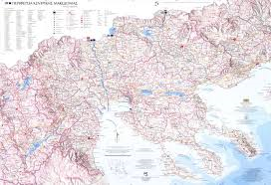

Slide 15
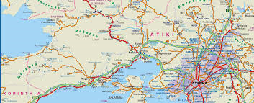

Slide 16
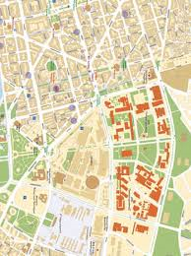
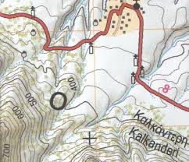
ΧΑΡΤΗΣ ΜΕΓΑΛΗΣ ΚΛΙΜΑΚΑΣ
Οι χάρτες με κλίμακα μικρότερη από 1:10.000 είναι μεγάλης κλιμακας
Δείχνουν πολλές λεπτομέρειες
Καθώς η κλίμακα μεγαλώνει,ο χάρτης παρουσιάζει όλο και περισσότερες λεπτομέρειες και πληροφορίες.

Slide 17
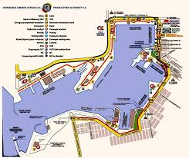

Slide 18
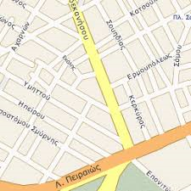

Slide 19
ΠΩΣ ΥΠΟΛΟΓΙΖΟΥΜΕ ΤΙΣ ΠΡΑΓΜΑΤΙΚΕΣ ΔΙΑΣΤΑΣΕΙΣ ΕΝΟΣ ΔΡΟΜΟΥ ΣΤΟ ΧΑΡΤΗ
1.Με τη χρήση ενός χάρακα χωρίζουμε το δρόμο σε μικρά τμήματα και τα μετράμε (σε εκατοστά)
2.Αθροίζουμε τις μετρήσεις.
3.Βλέπουμε ποια είναι η κλίμακα στον χάρτη (πχ 1:25.000)
4.Πολλαπλασιάζουμε το άθροισμα των μετρήσεων με τον παρανομαστή του κλάσματος της κλίμακας (Χ 25.000) και βρίσκουμε τις πραγματικές διαστασεις σε εκατοστά
5.Μετατροπή των εκατοστών σε μέτρα (διαιρώντας με το 100) ή σε χιλιόμετρα (διαιρώντας με το 100.000)

Slide 21
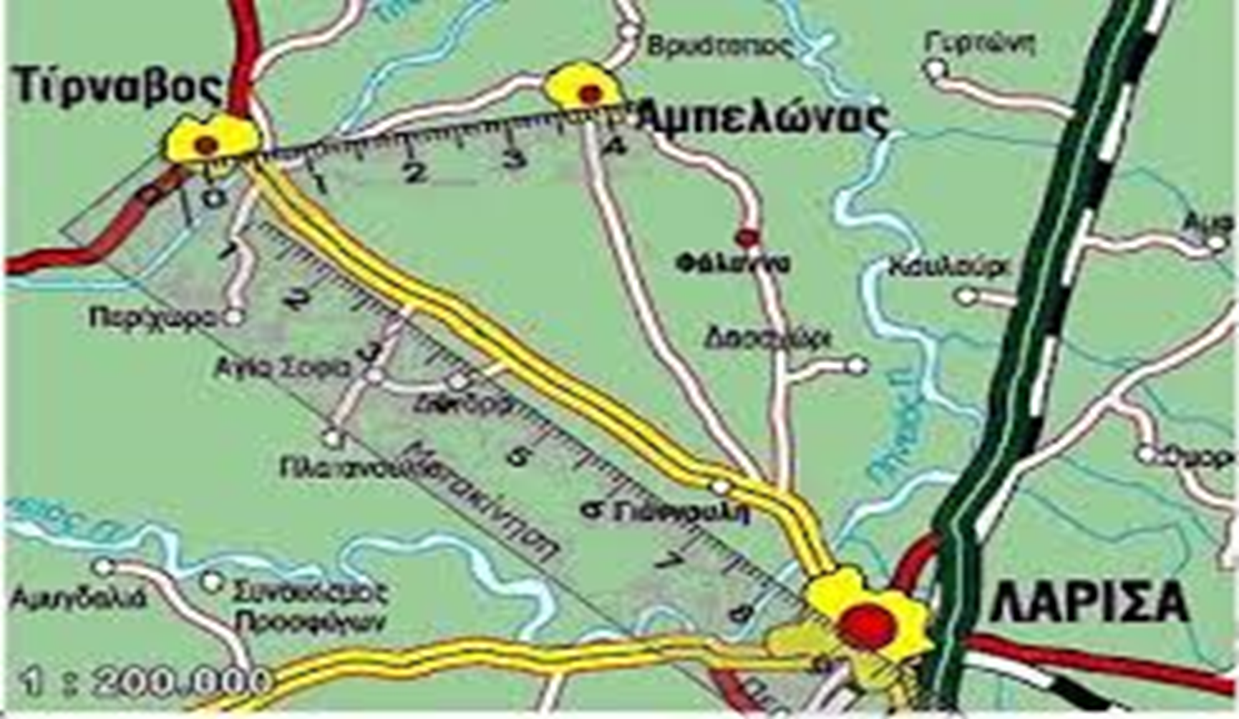
ΑΣΚΗΣΗ:ΥΠΟΛΟΓΙΣΤΕ ΤΗΝ ΠΡΑΓΜΑΤΙΚΗ ΑΠΟΣΤΑΣΗ ΜΕΤΑΞΥ ΤΩΝ ΠΟΛΕΩΝ
Α)Λάρισας – Τίρναβου και
Β)Τίρναβου-Αμπελώνας

